Slide 1
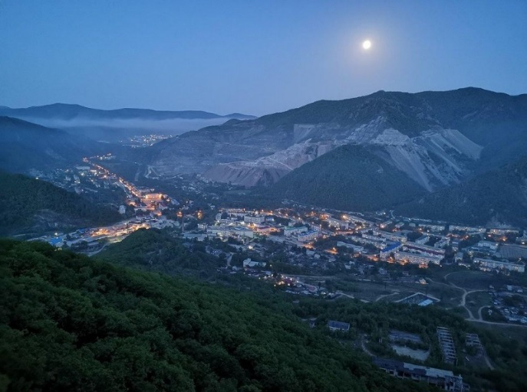
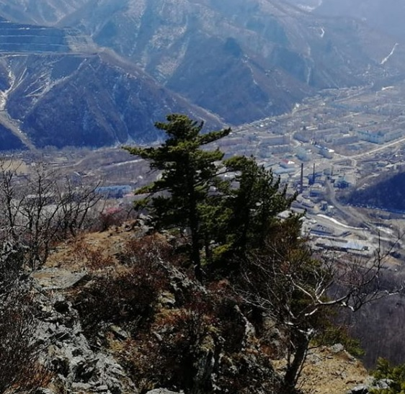
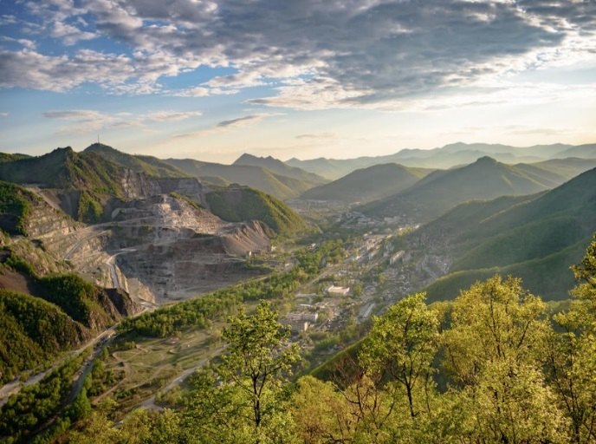
Бюджет для граждан на 2019 год
и плановый период 2020-2021 годов
Подготовлен финансовым управлением
Администрации Дальнегорского ГО

Slide 2
Оглавление
Административно-территориальное деление Дальнегорского городского округа……………………………… ………3
Основные показатели социально-экономического развития Дальнегорского городского округа…………………. ......4
3. Основные направления бюджетной и налоговой политики на 2019 и плановый период 2020-2021 годов:
3.1. Итоги реализации бюджетной политики в 2017 и первой половине 2018 г……………. ………………………. …5
3.2. Приоритетные направления бюджетной политики на 2019 год и плановый период 2020 и 2021 годов………… ..6
Основные характеристики бюджета Дальнегорского городского округа на 2016-2021 годы ……………………… …..7
Доходы бюджета Дальнегорского городского округа на 2016-2021 годы…………………………………………… .....8
5.1. Налоговые и неналоговые доходы………………………………………………………………………………….........9
5.2. Налоговые льготы и оценка их эффективности в Дальнегорском городском округе………………………………...10
5.3. Крупные налогоплательщики Дальнегорского городского округа…………………………………………………….13
Расходы бюджета
6.1. Расходы бюджета по программам и непрограммным направлениям деятельности ………………………… …… .15
6.2. Расходы бюджета по отраслям за 2016-2021 годы …………….………………………………………………………17
6.3. Расходы бюджета с учетом целевых групп на 2019 год и плановый период 2020-2021 годы …………….………..18
Муниципальный долг ДГО на 2019 год и плановый период 2020-2021 годов………………….…………………………19
Муниципальные программы
8.1. Общая информация…………………………………………………………………………………………………….....20
8.2. Перечень муниципальных программ………………………………………………………………………………....... .21
8.3. Расходы по муниципальным программам…………………………………………………………………………….... 22
9. Качество управления бюджетным процессом………………………………………………………………………………....36
10. Основные понятия, термины, определения…………………………………………………………………………………. 37
11. Контактная информация……………………………………………………………………………………………………… 39

Slide 3
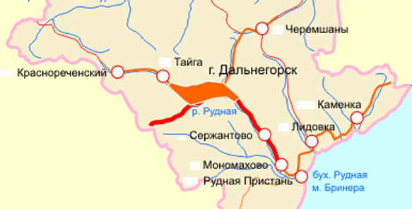
1. Административно – территориальное деление Дальнегорского городского округа
Утверждены Постановлением Администрации Дальнегорского городского
округа от 30.08.2017г. №506-па
Административно-территориальное деление закреплено в статье 2 Устава Дальнегорского городского округа
В состав округа входят 8 населенных пунктов:
1 | г. Дальнегорск
2 | с. Краснореченский
3 | с. Рудная Пристань
4 | с. Сержантово
5 | с. Каменка
6 | д. Мономахово
7 | д. Лидовка
8 | д. Черемшаны

Slide 4
2. Основные показатели социально-экономического развития Дальнегорского городского округа:
Прогноз социально-экономического развития Дальнегорского городского округа на 2019 год и на период до 2021 года утвержден Постановлением администрации Дальнегорского городского округа от 30.08.2018г. №594-па
Статьей 172 БК РФ определено, что составление проектов бюджетов основывается … на прогнозе социально-экономического развития
 | 2014 | 2015 | 2016 | 2017 | 2018 | 2019 Вариант 1 | 2019 Вариант 2
Количество учащихся (школьники), чел. | 4294 | 4361 | 4495 | 4565 | 4598 | 4497 | 4562
Количество учащихся (дошкольники), чел. | 2251 | 2276 | 2290 | 2288 | 2247 | 2174 | 2184
Численность населения, чел. | 44203 | 43830 | 43455 | 42964 | 42492 | 42054 | 42114
Количество родившихся, чел. | 537 | 515 | 462 | 458 | 471 | 472 | 473
Уровень общей безработицы, % | 1,80 | 2,20 | 2,22 | 2,20 | 1,55 | 1,56 | 1,55
Денежные доходы в расчете на душу населения в месяц, руб. | 18543.50 | 20148,68 | 23036,63 | 21948,57 | 23308,36 | 24183,36 | 24357,97
Среднемесячная заработная плата одного работника по крупным и средним предприятиям, руб. | 25329,90 | 27545,00 | 29824,30 | 30700,30 | 32634,42 | 32699,69 | 32895,49

Slide 5
3. Основные направления бюджетной и налоговой политики на 2019 и плановый период 2020-2021 годов:
Утверждены Постановлением администрации Дальнегорского городского округа от 30.08.2018г. №595-па
3.1. Итоги реализации бюджетной политики в 2017 году и первой половине 2018 года
Исполнение доходной части бюджета в 2017 году по налоговым и неналоговым доходам на 103,9%;
Рост налоговых и неналоговых доходов в 1 полугодии 2018 года года по сравнению с аналогичным периодом 2017 года на 59,7%;
Рост поступлений доходов от использования имущества, находящегося в муниципальной собственности в 1 полугодии 2018 года по сравнению с аналогичным периодом 2017 года на 19,5%;
Отсутствие заимствований - экономия по расходам на обслуживание муниципального долга в сумме 1 млн. руб.;
Положительная динамика в достижении целевых показателей повышения оплаты труда работников бюджетной сферы в соответствии с Указами Президента Российской Федерации;
Продолжение применения механизма обеспечения публичности и доступности бюджетной политики посредством размещения местного бюджета и отчета об исполнении бюджета на официальном сайте Дальнегорского городского округа в доступной для граждан форме («Бюджет для граждан»);
В 2017 году был дан старт новой инициативе – изданию брошюры (в виде печатного издания) по исполнению бюджета муниципального образования. В настоящее время изданы брошюры по исполнению бюджета Дальнегорского городского округа за 2016 год и за 2017 год;
По результатам проведенной департаментом финансов Приморского края в 2017 году оценки качества управления бюджетным процессом муниципальных образований Приморского края за 2016 од Дальнегорскому городскому округу присвоена надлежащая II степень качества управления бюджетным процессом.

Slide 6
3.2. Приоритетные направления бюджетной политики на 2019 год и плановый период 2020 и 2021 годов.
Повышение качества администрирования налоговых и неналоговых доходов бюджета;
Обеспечение снижение недоимки по налоговым доходам не менее чем на 5%. Своевременное предоставление претензионно – ценовой работы с неплательщиками неналоговых доходов;
Отмена неэффективных налоговых льгот;
Принятие мер для увеличения доходов от внебюджетной деятельности. Проведение целенаправленной работы учреждений (Управление образования и Управление культуры, спорта и молодежной политики) с подведомственными учреждениями по выявлению резервов с целью увеличения доходов от приносящей доход деятельности и повышению эффективности работы учреждений.
Реализация приоритетных направлений социально-экономического развития, установленных Указами Президента Российской Федерации от 7 мая 2012 № 597 и от 7 мая 2018 года № 204;
Повышение оплаты труда работников в сфере образования, культуры в соответствии с указом Президента Российской Федерации от 7 мая 2012 № 597 «О мероприятиях по реализации государственной социальной политики», принятыми планами мероприятий («дорожными картами») по развитию отраслей социальной сферы с учетом достижения целевых показателей повышения оплаты труда работников бюджетной сферы в 2019 году.

Slide 7
4. Основные характеристики бюджета Дальнегорского городского округа на 2016 -2021 годы, тыс. руб.

Slide 8
5. Доходы бюджета Дальнегорского городского округа на 2016 -2021 годы
Налоговые и неналоговые доходы, тыс.руб.
Наименование | Исполнение за 2016 год, тыс. руб. | Исполнение за 2017 год, тыс. руб. | Оценка за 2018 год, тыс. руб. | План на 2019 год, тыс. руб. | План на 2020 год, тыс. руб. | План на 2021 год, тыс. руб.
Налоговые и неналоговые доходы | 534 409,36 | 491 333,84 | 514 700,04 | 569 260,19 | 585 767,52 | 604 594,32
НДФЛ | 400 650,74 | 362 962,69 | 391 059,00 | 448 400,00 | 467 360,00 | 487 058,00
Налог на товары (работы, услуги), реализуемые на территории РФ | 10 586,24 | 8 606,84 | 8 856,06 | 9 932,59 | 10 212,02 | 10 212,02
Налоги на совокупный доход (ЕНВД, ЕСХН, патент) | 45 760,11 | 39 237,62 | 34 570,00 | 36 706,00 | 39 016,00 | 39 016,00
Налоги на имущество | 23 377,36 | 28 618,57 | 27 043,00 | 27 276,00 | 27 579,00 | 27 826,00
Государственная пошлина | 6 812,41 | 5 438,87 | 8 848,00 | 5 876,00 | 5 866,00 | 5 868,00
Отменённые налоги и сборы | 4,03 | 0,12 | 0,00 | 0,00 | 0,00 | 0,00
Доходы от использования имущества | 23 111,27 | 20 865,80 | 22 450,50 | 21 905,80 | 21 761,80 | 21 590,80
Плата за негативное воздействие на ОС | 2 693,44 | 480,41 | 1 700,00 | 1 700,00 | 1 700,00 | 1 700,00
Доходы от оказания платных услуг | 1 151,93 | 2 433,83 | 1 195,62 | 1 052,80 | 1 104,70 | 1 152,50
Доходы от продажи имущества | 14 414,26 | 13 919,88 | 13 200,00 | 10 689,00 | 5 442,00 | 4 430,00
Штрафы | 5 776,99 | 8 557,31 | 5 500,00 | 5 500,00 | 5 500,00 | 5 500,00
Прочие | 70,58 | 211,90 | 277,86 | 222,00 | 226,00 | 241,00

Slide 9
5.1. Налоговые и неналоговые доходы, тыс.руб.
Исполнение за 2016 год | Исполнение за 2017 год | Оценка за 2018 год | План на 2019 год | План на 2020 год | План на 2021 год
534 409,36 | 491 333,84 | 514 700,04 | 569 260,19 | 585 767,52 | 604 594,32

Slide 10
5.2. Налоговые льготы и оценка их эффективности в Дальнегорском городском округе
Налоговая льгота – преимущество, предоставленное определенной категории налогоплательщиков, ставящее их в более выгодное положение по сравнению с другими налогоплательщиками
Для оценки эффективности налоговых льгот используются следующие
критерии:
Бюджетная эффективность
Социальная эффективность
Социальные последствия предоставленных налоговых льгот (изменение уровня и качества товаров, работ, услуг для населения, оказание социальной поддержки незащищенным слоям населения)
Влияние предоставленных налоговых льгот на увеличение доходов бюджета

Slide 11
Оценка эффективности налоговых льгот осуществляется в соответствии с Порядком проведения оценки эффективности налоговых льгот по местным налогам в Дальнегорском городском округе, утвержденным постановлением администрации Дальнегорского городского округа
от 04 августа 2017 года № 464-па
Наименование налога | Льготная категория | Потери 2015, тыс.руб. | Потери 2016, тыс.руб. | Потери 2017, тыс.руб. | Бюджетная эффективность | Социальная эффективность
Земельный налог | Муниципальные казенные, бюджетные и автономные учреждения Дальнегорского городского округа | 14808 | 12045 | 6 678 | +
Земельный налог | Ветераны и инвалиды Великой Отечественной войны | 14 | 15 | 4 |  | +
Налог на имущество физических лиц | Физические лица (суммарная инвентаризационная стоимость объектов налогообложения свыше 500000 рублей до 1 000 000 рублей) |  | 2030 | 6 161 | _ | _
Налог на имущество физических лиц | Физические лица (в случае определения налоговой базы исходя из кадастровой стоимости объектов налогообложения, включенных в перечень, определяемый по п. 7 статьи 378.2 Налогового кодекса РФ, объекты налогообложения, предусмотренные абзацем 2 пункта 10 статьи 378.2 Налогового кодекса РФ) |  | 2053 | 692 | _ | _

Slide 12
Бюджетная эффективность налоговых льгот по земельному налогу, установленных для муниципальных казенных учреждений, являющихся получателями средств бюджета Дальнегорского городского округа, муниципальных бюджетных и автономных учреждений Дальнегорского городского округа признается положительной, в связи с оптимизацией расходов и исключением встречных финансовых потоков в местный бюджет (уменьшение бюджетного финансирования). Экономическая эффективность отсутствует.
Социальная эффективность налоговых льгот по земельному налогу, установленных для ветеранов и инвалидов Великой Отечественной войны признается положительной, в связи с повышением социальной защищенности данной категории граждан.
На основании вышеизложенного, предлагается сохранить действующие налоговые льготы по земельному налогу для категорий налогоплательщиков, имеющих право на освобождение от уплаты земельного налога в соответствии с Решением Думы ДГО от 24.11.2011 № 212 (с учетом изменений).
Бюджетная и социальная эффективность налоговых льгот по налогу на имущество физических лиц отсутствует, так как не приводит к повышению социальной защищенности населения и имеются потери бюджета.
В связи с отсутствием бюджетной и социальной эффективности, предлагается отменить действующие налоговые льготы по налогу на имущество физических лиц, установленные Решением Думы Дальнегорского городского округа от 20.11.2014 № 300 (с учетом изменений).

Slide 13
5.3. Межбюджетные трансферты на 2019 год (согласно проекту Краевого закона на 2019 год и плановый период 2020-2021 годов), тыс. руб.
Наименование | Сумма, тыс. руб.
Дотации бюджетам городских округов
Дотации бюджетам городских округов на выравнивание бюджетной обеспеченности | 5 389,98
Дотации бюджетам городских округов на поддержку мер по обеспечению сбалансированности бюджетов | 4 527,00
Субвенции бюджетам субъектов Российской Федерации и муниципальных образований
на государственную регистрацию актов гражданского состояния | 3 190,00
на осуществление полномочий по составлению (изменению) списков кандидатов в присяжные заседатели федеральных судов общей юрисдикции в Российской Федерации | 36,84
на реализацию дошкольного, общего и дополнительного образования в муниципальных общеобразовательных учреждениях по основным общеобразовательным программам | 207 003,82
на обеспечение государственных гарантий реализации прав на получение общедоступного и бесплатного дошкольного образования в муниципальных дошкольных образовательных организациях | 156 641,42
на обеспечение бесплатным питанием, обучающихся в младших классах (1-4 включительно) в муниципальных общеобразовательных учреждениях | 6 749,00
на осуществление отдельных государственных полномочий по созданию и обеспечению деятельности комиссий по делам несовершеннолетних и защите их прав | 1 318,16
на организацию и обеспечение оздоровления и отдыха детей Приморского края (за исключением организации отдыха детей в каникулярное время) | 3 800,00

Slide 14
Наименование | Сумма, тыс. руб.
на осуществление отдельных государственных полномочий по государственному управлению охраной труда | 928,38
на реализацию отдельных государственных полномочий по созданию административных комиссий | 861,89
на осуществление государственных полномочий по регистрации и учёту граждан, имеющих право на получение жилищных субсидий в связи с переселением из районов Крайнего Севера и приравненных к ним местностей | 731,05
на реализацию государственных полномочий Приморского края по организации проведения мероприятий по предупреждению и ликвидации болезней животных, их лечению, защите населения от болезней, общих для человека и животных | 715,69
на компенсацию части платы, взимаемой с родителей (законных представителей) за присмотр и уход за детьми, осваивающими образовательные программы дошкольного образования в организациях, осуществляющих образовательную деятельность | 9 429,00

Slide 15
6. Расходы бюджета
6.1. Расходы бюджета по программам и непрограммным направлениям
Большая часть расходов сформирована в программной структуре, на основе 14 муниципальных программ ( 87,6 % от общего объема расходов):
Развитие образования
69,0%
Развитие, содержание улично-дорожной сети и благоустройство
Ремонт автомобильных дорог
Обеспечение доступным жильем
3,2%
1,8%
1,5%
Развитие и поддержка малого и среднего предпринимательства
0,4%
853 951,24 тыс.руб.
0,1%
Молодежь
Формирование современной городской среды
Развитие культуры
15,1%
0,2%
0,1%
Защита населения и территории от чрезвычайных ситуаций
программные
7,2%
Развитие градостроительной и архитектурной деятельности
0,4%
0,7%
0,4%
Развитие физической
культуры и спорта
0,002%
Обеспечение инфраструктурой земельных участков для многодетных семей
Развитие землеустройства и землепользования
Противодействие коррупции

Slide 16
Остальные расходы запланированы по непрограммным направлениям деятельности (12,4 % от общего объема расходов):
Содержание и обеспечение деятельности органов местного самоуправления
Финансовое обеспечение
переданных полномочий:
государственная регистрация актов гражданского состояния;
государственное управление охраной труда;
регистрация граждан на получение жилищных субсидий;
обеспечение деятельности комиссии по делам несовершеннолетних;
обеспечение деятельности административных комиссий.
120 608,01 тыс.руб.
Исполнение решений, принятых судебными органами
Информационное освещение деятельности органов местного самоуправления в средствах массовой информации
непрограммные
Обеспечение деятельности муниципального казенного учреждения «Обслуживающее учреждение»

Slide 17
6.2. Расходы бюджета по отраслям за 2016 – 2021 годы, тыс.руб.
Наименование | Исполнение за 2016 год | Исполнение за 2017 год | Оценка за 2018 год | План на 2019 год | План на 2020 год | План на 2021 год
Общегосударственные вопросы | 103 007,40 | 119 890,92 | 129 765,60 | 118 756,32 | 121 760,64 | 121 780,64
Национальная безопасность и правоохранительная деятельность | 819,11 | 14 520,30 | 1 200,00 | 1 140,00 | 2 120,00 | 1 920,00
Национальная экономика | 60 195,98 | 59 488,01 | 52 019,51 | 35 470,69 | 28 615,69 | 28 615,69
Жилищно-коммунальное хозяйство | 38 693,23 | 54 058,78 | 70 355,94 | 36 349,00 | 24 486,00 | 24 486,00
Образование | 541 649,61 | 568 149,16 | 593 939,28 | 602 033,74 | 593 891,32 | 593 891,32
Культура, кинематография | 78 742,72 | 103 133,65 | 102 223,77 | 108 649,00 | 101 923,00 | 101 923,00
Социальная политика | 10 856,06 | 9 770,13 | 12 675,04 | 11 158,50 | 11 158,50 | 11 158,50
Физическая культура и спорт | 48 663,74 | 96 161,74 | 72 934,19 | 60 002,00 | 58 408,00 | 56 678,00
Обслуживание государственного и муниципального долга | 0,00 | 0,00 | 0,00 | 1 000,00 | 0,00 | 0,00
Итого расходов | 882 627,85 | 1 025 172,69 | 1 035 113,33 | 974 559,25 | 942 363,15 | 940 453,15

Slide 18
6.3. Расходы бюджета с учетом целевых групп на 2019 год и плановый период 2020-2021 годы, тыс.руб.
Целевая группа | Численность целевой группы | Меры социальной поддержки | Объем расходов местного бюджета на предоставление социальной поддержки
 |  |  | 2019 | 2020 | 2021
Молодые семьи (семьи, возраст супругов в которой не превышает 35 лет) | 8 семей | Оплата стоимости приобретаемого жилья: 30 % расчетной (средней) стоимости жилья – для молодых семей не имеющих детей; 35 % расчетной (средней) стоимости жилья – для молодых семей, имеющих 1 ребенка, а также для неполных молодых семей, состоящих из 1 молодого родителя и 1 ребенка или более | Местный бюджет 1 200,0 (ожидается привлечение средств федерального и краевого бюджетов) | Местный бюджет 1 200,0 (ожидается привлечение средств федерального и краевого бюджетов) | Местный бюджет 1 200,0 (ожидается привлечение средств федерального и краевого бюджетов)
Компенсация части платы, взимаемой с родителей (законных представителей) за присмотр и уход за детьми | 2247 | Выплата компенсации части родительской платы в размере 20% на первого ребенка, 50% на второго ребёнка, 70% на третьего и последующих детей | Краевой бюджет 9 335,6 | Краевой бюджет 9 335,6 | Краевой бюджет 9 335,6
Обеспечение бесплатным питанием, обучающихся в младших классах (1-4 включительно) | 1868 | Обеспечение бесплатным питанием обучающихся в младших классах (1-4 включительно) в размере 21,20 руб. в день на 1 обучающегося | Краевой бюджет 6 749,0 | Краевой бюджет 6 749,0 | Краевой бюджет 6 749,0
Компенсация родителям (законным представителям) части расходов на оплату стоимости путевки в оздоровительные лагеря в Приморском крае | 40 | Выплата родителям (законным представителям) части расходов на оплату стоимости путевки в оздоровительные лагеря в размере до 50% от стоимости путевки, но не более 10 000 рублей, если среднедушевой доход семьи ниже величины прожиточного минимума, установленного в Приморском крае, не более 8 000 рублей где среднедушевой доход семьи выше величины прожиточного минимума | Краевой бюджет 350,0 | Краевой бюджет 350,0 | Краевой бюджет 350,0

Slide 19
7. Муниципальный долг Дальнегорского городского округа на 2019 год и плановый период 2020-2021 годов, тыс. руб.
Перечень муниципальных внутренних заимствований | 2019 год | 2020 год | 2021 год
1. Муниципальные ценные бумаги : | 0,00 | 0,00 | 0,00
- привлечение средств от размещения ценных бумаг | 0,00 | 0,00 | 0,00
- погашение номинальной стоимости ценных бумаг | 0,00 | 0,00 | 0,00
2. Кредиты, полученные от кредитных организаций: | 3 976,83 | -3 976,83 | 0,00
- привлечение кредитов | 4 476,83 | 0,00 | 0,00
- погашение основной суммы долга | -500,00 | -3 976,83 | 0,00
3. Бюджетные кредиты, привлеченные от других бюджетов бюджетной системы РФ: | 0,00 | 0,00 | 0,00
- привлечение кредитов | 0,00 | 0,00 | 0,00
- погашение основной суммы долга | 0,00 | 0,00 | 0,00
Итого муниципальных внутренних заимствований: | 3 976,83 | -3 976,83 | 0,00
- привлечение средств | 4 476,83 | 0,00 | 0,00
- погашение основной суммы долга | -500,00 | -3 976,83 | 0,00

Slide 20
8. Муниципальные программы
Перечень муниципальных программ Дальнегорского городского округа, реализация которых планируется в 2019 году, утвержден постановлением администрации Дальнегорского городского округа № 510-па от 31.07.2018 года (с учетом изменений)
8.1. Общая информация
В 2019 году в Дальнегорском городском округе планируется реализация 14 программ.
Порядок принятия решений о разработке, формировании, реализации и проведении оценки эффективности реализации муниципальных программ утвержден Постановлением администрации от 19.07.2018г. №488-па (с учетом изменений).
Объем средств на реализацию муниципальных программ в проекте бюджета составляет:
на 2019 год – 853 951,24 тыс. руб.,
на 2020 год – 819 730,82 тыс. руб.,
на 2021 год – 817 820,82 тыс. руб.
Муниципальная программа включает в себя:
подпрограмму (взаимоувязанные по целям, срокам и ресурсам мероприятия, выделенные исходя из масштаба и сложности задач, решаемых в рамках муниципальной программы);
отдельное мероприятие (направленное на решение конкретных задач мероприятие, расходы на которое не могут быть распределены между подпрограммами).

Slide 21
8.2. Перечень муниципальных программ
№ п/п | Наименование программы | Сумма расходов на 2019 год, тыс. руб.
1 | «Ремонт автомобильных дорог и инженерных сооружений на них на территории Дальнегорского городского округа» на 2018-2022 годы | 15 001,00
2 | «Развитие градостроительной и архитектурной деятельности на территории Дальнегорского городского округа» на 2018-2022 годы | 3 200,00
3 | «Развитие и поддержка малого и среднего предпринимательства в Дальнегорском городском округе» на 2015-2021 годы | 3 054,00
4 | «Развитие образования Дальнегорского городского округа» | 589 249,24
5 | «Защита населения и территории Дальнегорского городского округа от чрезвычайных ситуаций» | 1 160,00
6 | «Развитие землеустройства и землепользования на территории Дальнегорского городского округа» | 3 000,00
7 | «Развитие культуры на территории Дальнегорского городского округа» | 128 556,00
8 | «Развитие физической культуры и спорта Дальнегорского городского округа» | 61 502,00
9 | «Молодежь Дальнегорского городского округа» | 1 160,00
10 | «Развитие, содержание улично-дорожной сети и благоустройство Дальнегорского городского округа» на 2015-2021 годы | 27 507,00
11 | «Обеспечение доступным жильем жителей Дальнегорского городского округа» | 13 102,00
12 | «Обеспечение инженерной и дорожной инфраструктурой земельных участков, предназначенных для бесплатного предоставления многодетным семьям для индивидуального жилищного строительства на территории Дальнегорского городского округа» на 2017-2021 годы | 5 700,00
13 | Муниципальная программа «Формирование современной городской среды Дальнегорского городского округа» на 2018-2022 годы | 1 740,00
14 | «Противодействие коррупции в Дальнегорском городском округе» | 20,00

Slide 22
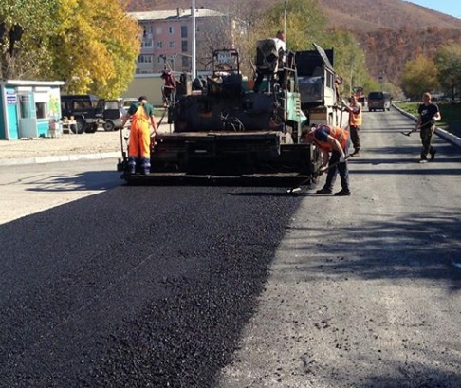
8.3. Расходы по муниципальным программам:
«Ремонт автомобильных дорог и инженерных сооружений на них на территории Дальнегорского городского округа» на 2018-2022 годы
Фактическое исполнение в 2017 году, тыс. руб. | Утверждено в бюджете на 2018 год, тыс. руб. | Плановые значения на 2019 год, тыс. руб. | Прогноз, тыс. руб.
 |  |  | 2020 год | 2021 год
47 690,32 | 31 471,22 | 15 001,00 | 10 000,00 | 10 000,00
Цель муниципальной программы: повышение уровня комфортного проживания и безопасности дорожного движения на территории Дальнегорского городского округа за счет создания и развития системы мероприятий по своевременному и качественному приведению работ в нормативное состояние и повышению транспортно-эксплуатационного состояния существующих автомобильных дорог общего пользования местного значения
Доля в расходах бюджета на 2019 год
1,5%
Целевые индикаторы, показатели
Прирост протяженности автомобильных дорог общего пользования местного значения, соответствующих нормативным требованиям, км

Slide 23
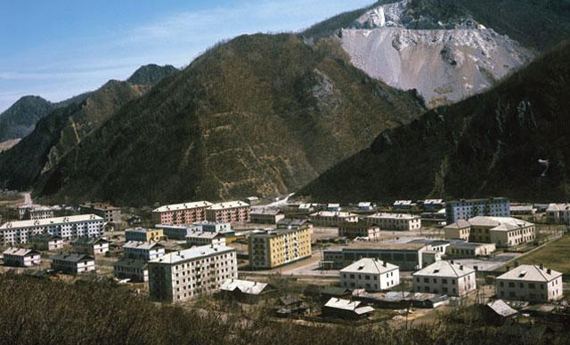
«Развитие градостроительной и архитектурной деятельности на территории Дальнегорского городского округа» на 2018-2022 годы
Фактическое исполнение в 2017 году, тыс. руб. | Утверждено в бюджете на 2018 год, тыс. руб. | Плановые значения на 2019 год, тыс. руб. | Прогноз, тыс. руб.
 |  |  | 2020 год | 2021 год
506,15 | 3 023,01 | 3 200,00 | 3 200,00 | 3 200,00
Цель муниципальной программы: обеспечение эффективного градостроительного планирования и зонирования территории Дальнегорского городского округа, его устойчивого развития с целью соблюдения норм и требований действующего градостроительного законодательства
Доля в расходах бюджета на 2019 год
0,3%
Целевые индикаторы, показатели
Разработка проекта планировки территорий, проекта межевания территорий, Га

Slide 24
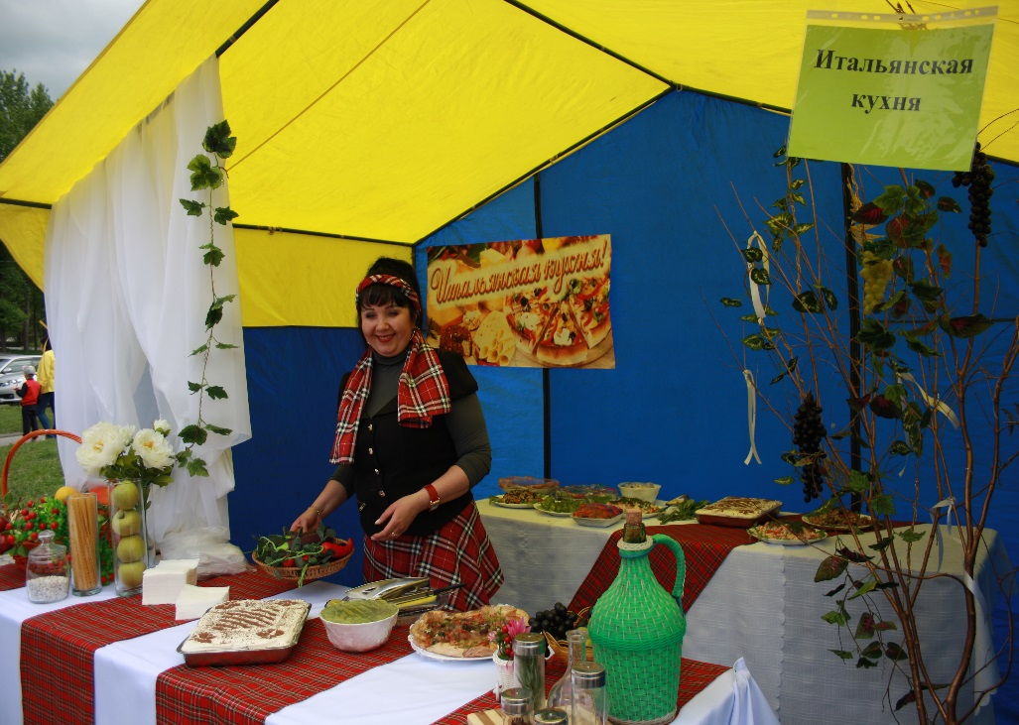
«Развитие и поддержка малого и среднего предпринимательства в Дальнегорском городском округе» на 2015-2021 годы
Фактическое исполнение в 2017 году, тыс. руб. | Утверждено в бюджете на 2018 год, тыс. руб. | Плановые значения на 2019 год, тыс. руб. | Прогноз, тыс. руб.
 |  |  | 2020 год | 2021 год
7 113,72 | 5 388,01 | 3 054,00 | 2 200,00 | 2 200,00
Цель муниципальной программы: создание благоприятных условий для устойчивого развития малого и среднего предпринимательства и повышение его влияния на социально-экономическое развитие Дальнегорского городского округа
Доля в расходах бюджета на 2019 год
0,3%
Целевые индикаторы, показатели
Увеличение количества субъектов малого и среднего предпринимательства (включая индивидуальных предпринимателей) в расчете на 1000 человек населения, ед.

Slide 25
«Развитие образования Дальнегорского городского округа»
Фактическое исполнение в 2017 году, тыс. руб. | Утверждено в бюджете на 2018 год, тыс. руб. | Плановые значения на 2019 год, тыс. руб. | Прогноз, тыс. руб.
 |  |  | 2020 год | 2021 год
556 844,10 | 579 946,24 | 589 249,24 | 582 756,82 | 582 756,82
Цель муниципальной программы: развитие доступной, вариативной, качественной и эффективной системы образования Дальнегорского городского округа с целью удовлетворения потребностей населения Дальнегорского городского округа в качественном образовании
Доля в расходах бюджета на 2019 год
60,5%
Целевые индикаторы, показатели
Удовлетворённость населения Дальнегорского городского
округа качеством предоставляемых образовательных услуг, %

Slide 26
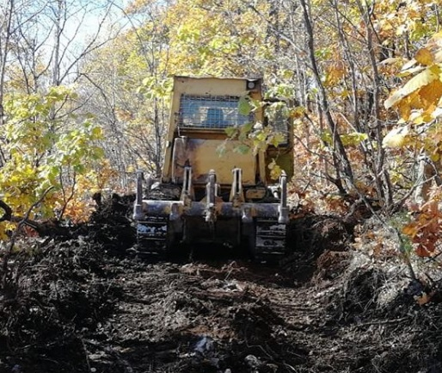
«Защита населения и территории Дальнегорского городского округа от чрезвычайных ситуаций»
Фактическое исполнение в 2017 году, тыс. руб. | Утверждено в бюджете на 2018 год, тыс. руб. | Плановые значения на 2019 год, тыс. руб. | Прогноз, тыс. руб.
 |  |  | 2020 год | 2021 год
619,50 | 1 200,00 | 1 160,00 | 2 120,00 | 1 940,00
Цель муниципальной программы: обеспечение безопасности населения и территории городского округа от чрезвычайных ситуаций природного и техногенного характера мирного и военного времени
Доля в расходах бюджета на 2019 год
0,1%
Целевые индикаторы, показатели
Повышение уровня безопасности жизнедеятельности населения Дальнегорского городского округа, %

Slide 27
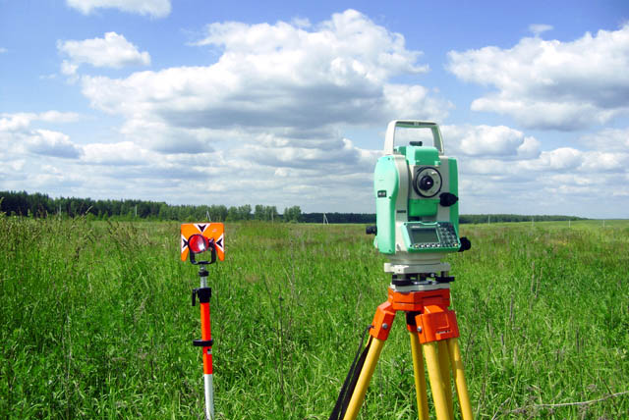
«Развитие землеустройства и землепользования на территории Дальнегорского городского округа»
Фактическое исполнение в 2017 году, тыс. руб. | Утверждено в бюджете на 2018 год, тыс. руб. | Плановые значения на 2019 год, тыс. руб. | Прогноз, тыс. руб.
 |  |  | 2020 год | 2021 год
1 864,82 | 3 000,00 | 3 000,00 | 2 000,00 | 2 000,00
Цель муниципальной программы: обеспечение рационального использования земель и устойчивого развития территории Дальнегорского городского округа путем вовлечения в гражданский оборот земельных участков
Доля в расходах бюджета на 2019 год
0,3%
Целевые индикаторы, показатели
Изменение доли земельных участков, являющихся объектом налогообложения, %

Slide 28
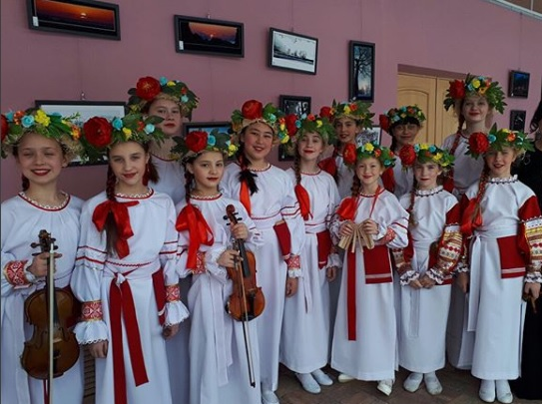
«Развитие культуры на территории Дальнегорского городского округа»
Фактическое исполнение в 2017 году, тыс. руб. | Утверждено в бюджете на 2018 год, тыс. руб. | Плановые значения на 2019 год, тыс. руб. | Прогноз, тыс. руб.
 |  |  | 2020 год | 2021 год
121 119,73 | 122 708,81 | 128 556,00 | 121 680,00 | 121 680,00
Цель муниципальной программы: обеспечение граждан доступными и качественными услугами в сфере культуры
Доля в расходах бюджета на 2019 год
13,2%
Целевые индикаторы, показатели
Увеличение уровня удовлетворенности населения качеством предоставления услуг в сфере культуры, %

Slide 29
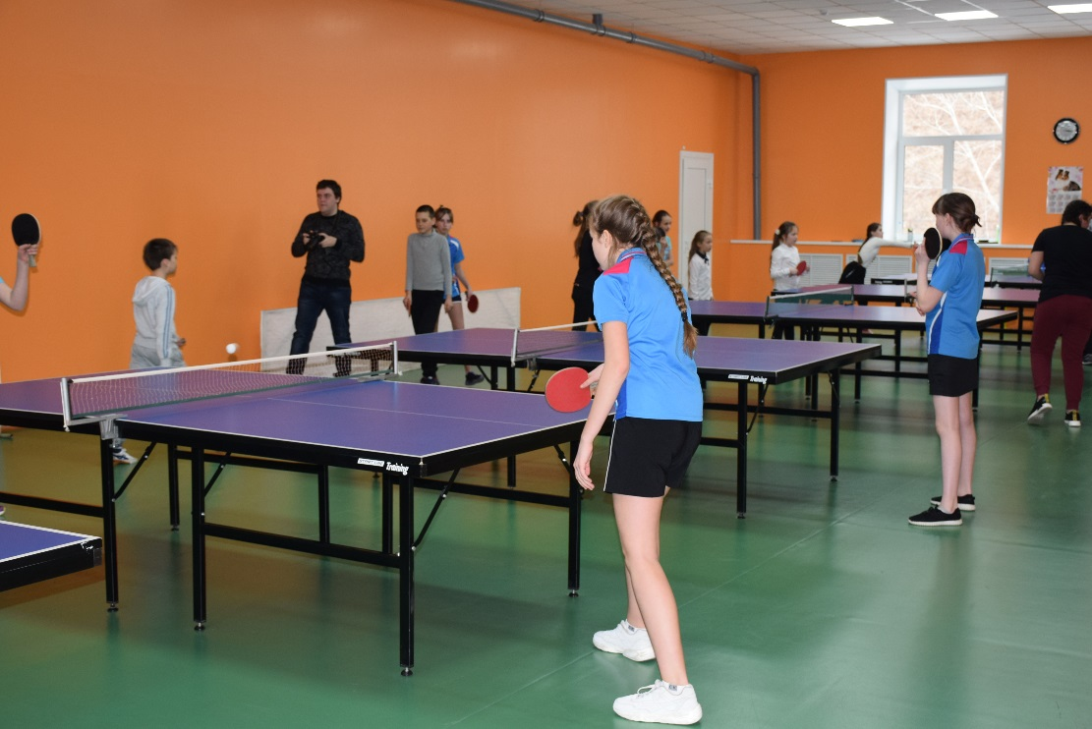
«Развитие физической культуры и спорта Дальнегорского городского округа»
Фактическое исполнение в 2017 году, тыс. руб. | Утверждено в бюджете на 2018 год, тыс. руб. | Плановые значения на 2019 год, тыс. руб. | Прогноз, тыс. руб.
 |  |  | 2020 год | 2021 год
96 161,74 | 74 434,19 | 61 502,00 | 58 408,00 | 56 678,00
Цель муниципальной программы: обеспечение возможности для населения Дальнегорского городского округа вести здоровый образ жизни, систематически заниматься физической культурой и спортом
Доля в расходах бюджета на 2019 год
6,3%
Целевые индикаторы, показатели
Увеличение доли населения, систематически занимающегося физической культурой и спортом, %

Slide 30
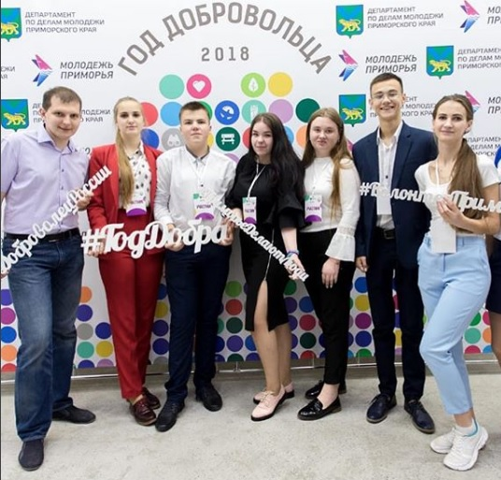
«Молодежь Дальнегорского городского округа»
Фактическое исполнение в 2017 году, тыс. руб. | Утверждено в бюджете на 2018 год, тыс. руб. | Плановые значения на 2019 год, тыс. руб. | Прогноз, тыс. руб.
 |  |  | 2020 год | 2021 год
970,00 | 1 310,00 | 1 160,00 | 1 160,00 | 1 160,00
Цель муниципальной программы: создание условий для успешной социализации и развития потенциала молодежи Дальнегорского городского округа
Доля в расходах бюджета на 2019 год
0,1%
Целевые индикаторы, показатели
Удельный вес численности молодежи, участвующей в деятельности детских и молодежных общественных объединений, в общей численности молодежи, %

Slide 31
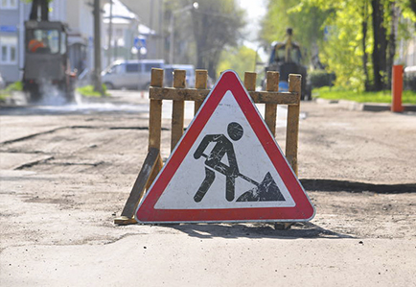
«Развитие, содержание улично-дорожной сети и благоустройство Дальнегорского городского округа» на 2015-2021 годы
Фактическое исполнение в 2017 году, тыс. руб. | Утверждено в бюджете на 2018 год, тыс. руб. | Плановые значения на 2019 год, тыс. руб. | Прогноз, тыс. руб.
 |  |  | 2020 год | 2021 год
24 566,33 | 32 073,82 | 27 507,00 | 19 446,00 | 19 446,00
Цель муниципальной программы: обеспечение транспортной доступности и благоустройство территории Дальнегорского городского округа
Доля в расходах бюджета на 2019 год
2,8%
Целевые индикаторы, показатели
Увеличение доли эксплуатируемых муниципальных светильников на территории Дальнегорского городского округа, %

Slide 32
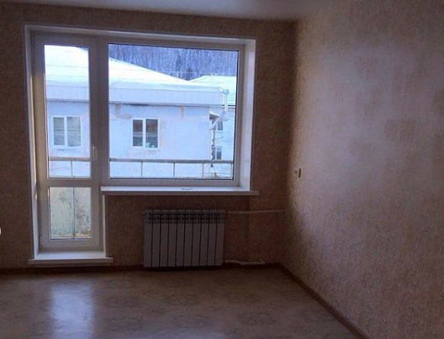
«Обеспечение доступным жильем жителей Дальнегорского городского округа»
Фактическое исполнение в 2017 году, тыс. руб. | Утверждено в бюджете на 2018 год, тыс. руб. | Плановые значения на 2019 год, тыс. руб. | Прогноз, тыс. руб.
 |  |  | 2020 год | 2021 год
28 056,01 | 16 940,77 | 13 102,00 | 9 300,00 | 9 300,00
Цель муниципальной программы: обеспечение населения благоустроенным жильем, отвечающим стандартам ценовой доступности, требованиям безопасности и экологичности. Повышение качества и доступности предоставляемых населению жилищно – коммунальных услуг
Доля в расходах бюджета на 2019 год
1,3%
Целевые индикаторы, показатели
Увеличение количества граждан, улучшивших жилищные
условия, чел.

Slide 33
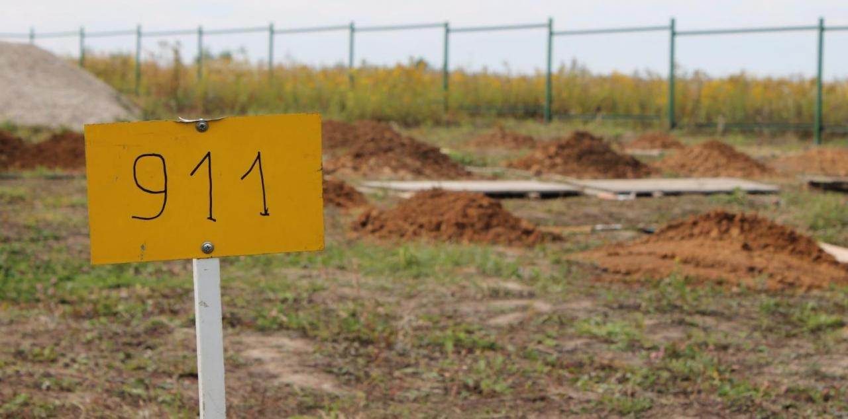
«Обеспечение инженерной и дорожной инфраструктурой земельных участков, предназначенных для бесплатного предоставления многодетным семьям для индивидуального жилищного строительства на территории Дальнегорского городского округа» на 2017-2021 годы
Фактическое исполнение в 2017 году, тыс. руб. | Утверждено в бюджете на 2018 год, тыс. руб. | Плановые значения на 2019 год, тыс. руб. | Прогноз, тыс. руб.
 |  |  | 2020 год | 2021 год
0,00 | 4 774,35 | 5 700,00 | 5 700,00 | 5 700,00
Цель муниципальной программы: повышение качества жизни многодетных семей, путем предоставления земельных участков для строительства жилья, обеспеченных дорожной и коммунальной инфраструктурой
Доля в расходах бюджета на 2019 год
0,6%
Целевые индикаторы, показатели
Доведение уровня обеспеченности автомобильными дорогами
земельных участков, выделяемых семьям, имеющих трех и более детей, ед.

Slide 34
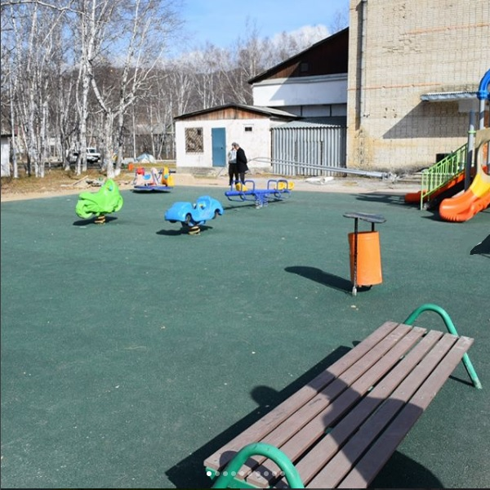
Муниципальная программа «Формирование современной городской среды Дальнегорского городского округа» на 2018-2022 годы
Фактическое исполнение в 2017 году, тыс. руб. | Утверждено в бюджете на 2018 год, тыс. руб. | Плановые значения на 2019 год, тыс. руб. | Прогноз, тыс. руб.
 |  |  | 2020 год | 2021 год
0,00 | 21 652,61 | 1 740,00 | 1 740,00 | 1 740,00
Цель муниципальной программы: повышение уровня комфортности жизнедеятельности граждан посредством благоустройства территории Дальнегорского городского округа
Доля в расходах бюджета на 2019 год
0,2%
Целевые индикаторы, показатели
Увеличение доли благоустроенных дворовых территорий многоквартирных домов от общего количества дворовых территорий многоквартирных домов, %

Slide 35
«Противодействие коррупции в Дальнегорском городском округе»
Фактическое исполнение в 2017 году, тыс. руб. | Утверждено в бюджете на 2018 год, тыс. руб. | Плановые значения на 2019 год, тыс. руб. | Прогноз, тыс. руб.
 |  |  | 2020 год | 2021 год
0,00 | 0,00 | 20,00 | 20,00 | 20,00
Цель муниципальной программы: совершенствование системы мер по противодействию коррупции в Дальнегорском городском округе
Доля в расходах бюджета на 2019 год
0,002%
Целевые индикаторы, показатели
Снижение коррупциогенных факторов, выявленных при осуществлении контроля в сфере закупок товаров, работ, услуг для муниципальных учреждений в части использования бюджетных средств, муниципального имущества

Slide 36
9. Качество управления бюджетным процессом
Оценка качества управления бюджетным процессом в городских округах и муниципальных районах Приморского края за 2017 год:
МР Чугуевский
ГО Партизанский
МР Дальнереченский
МР Кавалеровский
МР Анучинский
ГО Дальнегорский
ГО Находкинский
МР Красноармейский
ГО Дальнереченский
ГО ЗАТО г. Фокино
МР Черниговский
ГО Лесозаводский
ГО Большой камень
МР Шкотовский
МР Октябрьский
МР Хасанский
МР Михайловский
МР Михайловский
МР Лазовский
ГО Спасск-Дальний
МР Хорольский
МР Ханкайский
МР Пограничный
ГО Артемовский
ГО Уссурийский
ГО Владивостокский
МР Партизанский
ГО Арсеньевский
МР Кировский
МР Надеждинский
МР Спасский
МР Ольгинский
МР Тернейский
МР Пожарский
МР Яковлевский
1 место
2 место
3 место

Slide 37
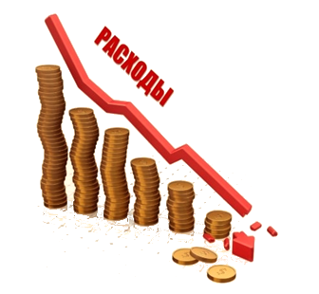
10.Основные понятия, термины, определения
Бюджет - форма образования и расходования денежных средств, предназначенных для финансового обеспечения задач и функций государства и местного самоуправления
Доходы бюджета - поступающие в бюджет денежные средства, за исключением источников финансирования дефицита бюджета.
Расходы бюджета - выплачиваемые из бюджета денежные средства, за исключением источников финансирования дефицита бюджета.
Профицит бюджета - превышение доходов бюджета над его расходами.
Дефицит бюджета - превышение расходов бюджета над его доходами.

Slide 38
Безвозмездные поступления – поступления, поступающие в бюджет денежные средства на безвозвратной и без возмездной основе в виде дотации, субсидий, субвенций из других бюджетов бюджетной системы Российской Федерации, а также перечисления от физических и юридических лиц, международных организаций и правительств иностранных государств в том числе добровольных пожертвований.
Бюджетная система – совокупность всех бюджетов в Российской федерации: федерального, региональных, местных, государственных внебюджетных фондов
Дотации - межбюджетные трансферты, предоставляемые на безвозмездной и безвозвратной основе без установления направлений их использования;
Субсидия - межбюджетные трансферты, предоставляемые бюджету другого уровня бюджетной системы Российской Федерации на условиях софинансирования.
Субвенция - межбюджетные трансферты, предоставляемые бюджету другого уровня бюджетной системы Российской Федерации на осуществление определенных целевых расходов.

Slide 39
11. Контактная информация
Финансовое управление администрации Дальнегорского городского округа
Адрес: 692441, Приморский край, г. Дальнегорск, ул. Проспект 50 лет Октября, 125
Телефон / факс 8(42373) 3-26-80
График работы Пн - Пт 9.00 – 18.00
(перерыв 13.00 – 14.00)

